Slide 1
게임의 분류 및 게임엔진 소개
이 정

Slide 2
목차
게임의 분류
게임 개발 기술 개요
유니티3D와 게임 개발
유니티 엔진 설치
참고 자료
LOD(Level of Detail)

Slide 3
게임의 분류

Slide 4
게임의 분류
게임의 목적에 적합한 방식으로 구현하는 데 중요
플랫폼별 게임 분류
게임 내용과 상관없이 구현되는 시스템에 따른 형태 분류
장르별 게임 분류
플랫폼에 상관없이 게임 진행 형태나 내용에 따른 분류

Slide 5
플랫폼별 게임 분류 (1/2)
온라인 게임 (PC)
예) MMORPG
Massively Multi-player Online Role Playing Game
WOW, Lineage, AION, Diablo, …
아케이드 게임
오락실 게임
PC 게임
Stand-alone 게임

Slide 6

MMORPG
WoW (World of Warcraft), Blizzard

Slide 7
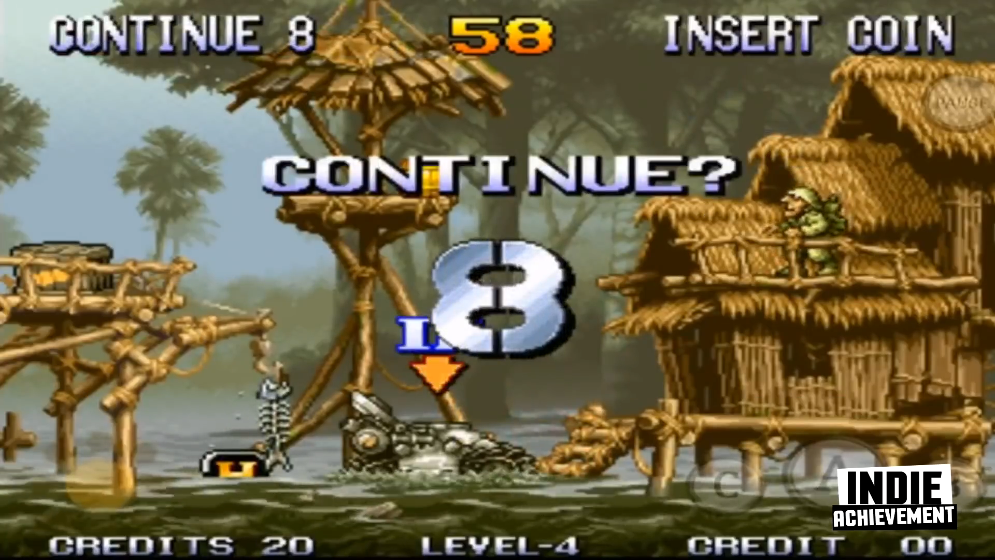
아케이드
Metal Slug, NAZKA

Slide 8
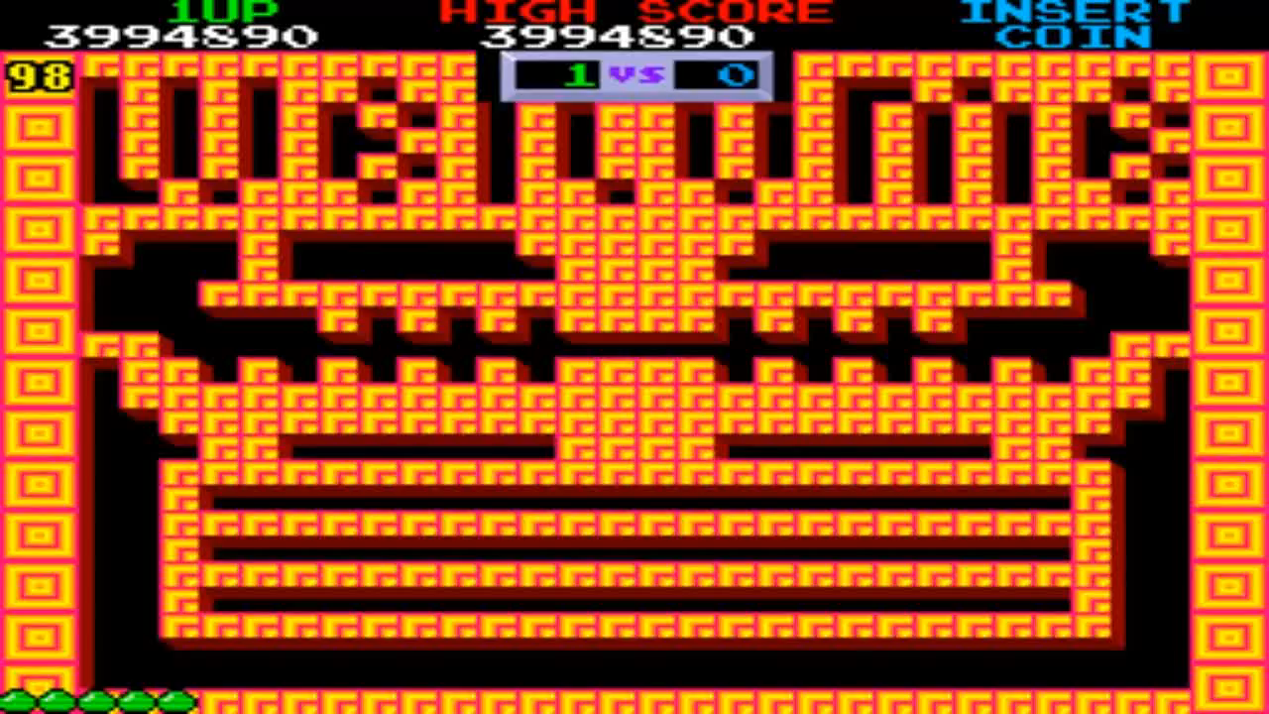
아케이드
Bubble Bobble, Taito

Slide 9
플랫폼별 게임 분류 (2/2)
비디오 게임 (콘솔 게임)
예) Xbox, Playstation, Wii
모바일 게임
스마트폰 게임
iPhone, Android
PC에 비해 상대적으로 낮은 성능과 화질

Slide 10

비디오 게임
Nintendo Wii

Slide 11

비디오 게임
Sony PlayStation 4

Slide 12

비디오 게임
Kung-Fu Superstar for Kinect, Microsoft Kinect for XBox

Slide 13
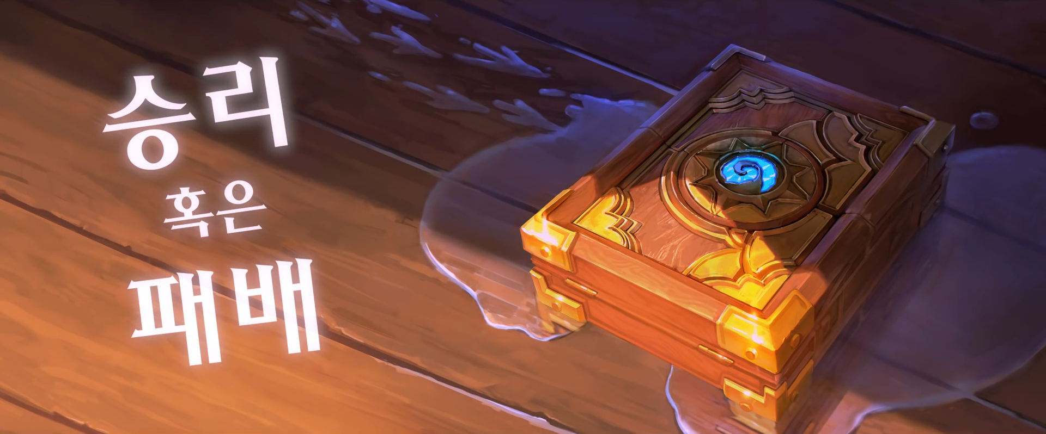
모바일 게임
Hearthstone, Blizzard

Slide 14
장르별 게임 분류 (1/2)
슈팅 게임
캐릭터나 무기를 조종, 목표물을 쏴서 맞추는 게임
예) FPS (first-person shooting)
액션 게임
예) 격투 게임
RPG (Role Playing Game)

Slide 15
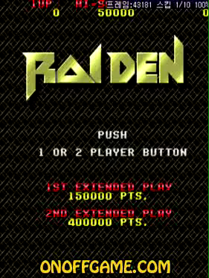

슈팅 게임, 아케이드
RAIDEN, SEIBU
CG 텀프로젝트 (2016), 강경민(11)

Slide 16
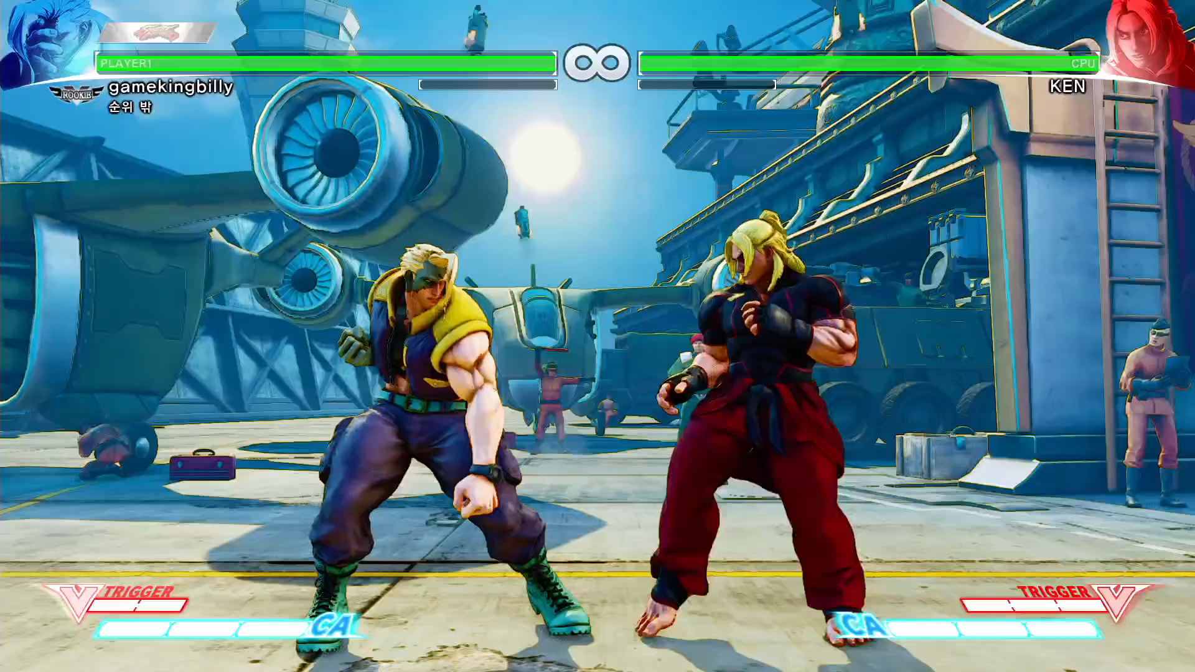
액션 게임, 아케이드
Street Fighter 5, CAPCOM

Slide 17
장르별 게임 분류 (2/2)
어드벤쳐 게임
RPG 게임과 매우 유사
게임 세계를 탐험하고 다양한 이벤트를 해결하며 진행
실시간 전략 (Real Time Strategy, RTS) 게임
전략을 세워 실시간으로 대전하는 게임
시뮬레이션 게임
실제 상황이나 성능과 매우 근접하게 동작
물리현상 구현
드라이빙, 비행, 스포츠게임 등
보드 게임
전통적인 보드 형태의 게임
바둑, 오목, 장기, 카드 게임 등

Slide 18
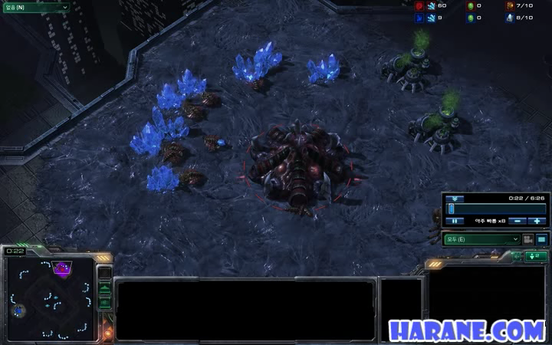
실시간 전략 시뮬레이션 게임
Starcraft 2, Blizzard

Slide 19
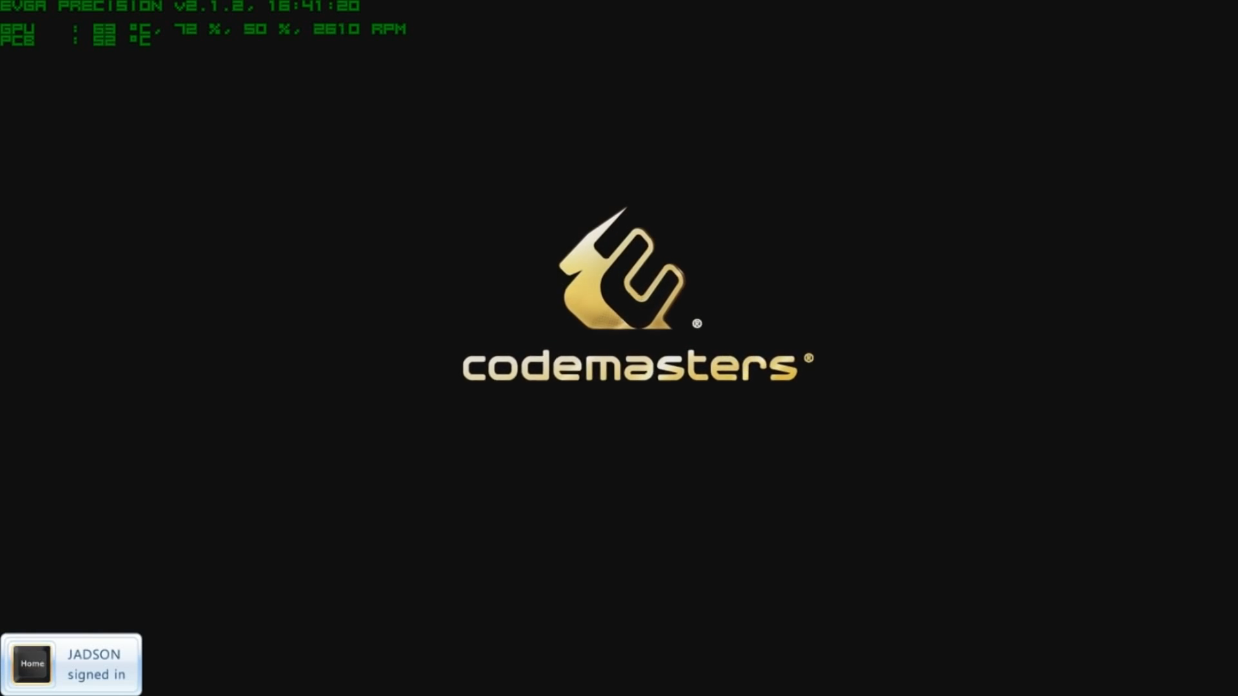
시뮬레이션 게임, Racing
DiRT 3, Codemasters

Slide 20
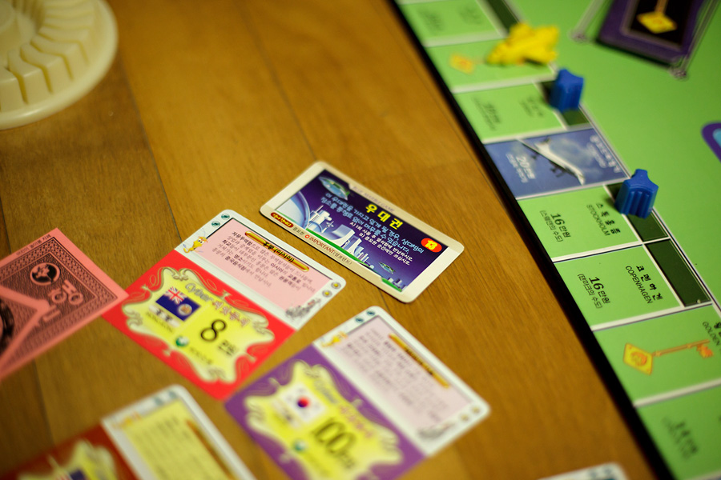
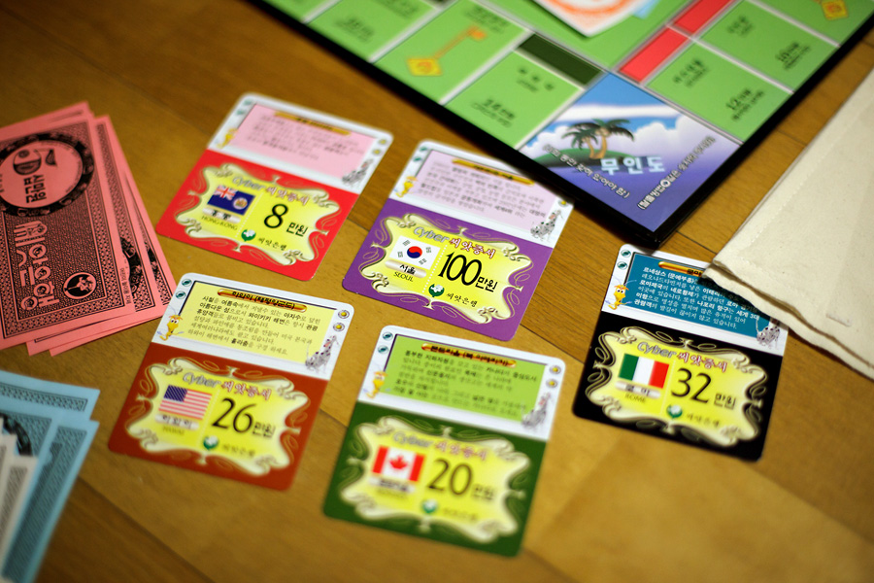

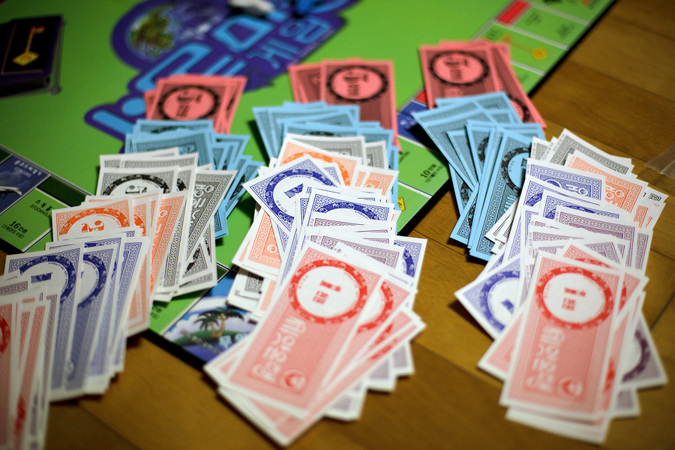

보드 게임
부루마불(Blue Marble), 씨앗사

Slide 21
게임 개발 기술 개요

Slide 22
게임에 필요한 컴퓨터 기술 (1/2) (그래픽 디자인, 게임 기획 및 시나리오 분야는 제외)
프로그래밍
자료 구조 + 알고리즘
최적화
적은 메모리
빠른 성능
DirectX 프로그래밍
윈도 운영체제 플랫폼
DirectX를 이용하는 경우 대부분 Win32 API 기반

Slide 23
게임에 필요한 컴퓨터 기술 (2/2)
네트워크 기술
대부분 Client-Server 구조
데이터베이스 기술
게임물리 기술
예) 미사일, 캐릭터의 머리카락, 자동차 코너링, 충격, …
인공지능 기술
NPC (Non-Player Character)
플레이어의 반응이나 게임상황에 맞는 적절한 반응

Slide 24
DirectX vs. OpenGL
1.0 | 1.1 | 1.2 | 1.3 | 1.4 | 1.5 | 2.0 | 2.1 | 3.0 | 3.1 | 3.2 | 3.3 | 4.0 | 4.1 | 4.2 | 4.5
1992 | 1997 | 1998 | 2001 | 2002 | 2003 | 2004 | 2006 | 2008 | 2009 | 2009 | 2010 | 2010 | 2010 | 2011 | 2014
OpenGL
상대적으로 느린 버젼업
연구자 또는 비 윈도우 플랫폼 전용 3D 라이브러리로 전락
Linux, Macintosh, Playstation, …
Android 등장으로 빠르게 발전 중(OpenGL ES)
DirectX
1996년 처음 발표: 3.0 부터 일반에 공개
최신 버젼
12 for Windows 10
5.0까지는 OpenGL에 비해 경쟁력 낮음
낮은 성능과 복잡한 API 사용법
6.0 이후부터 더 나은 성능을 보임
8.0과 함께 등장한 Shader 프로그래밍으로 완벽하게 압도

Slide 25
유니티3D와 게임 개발

Slide 26
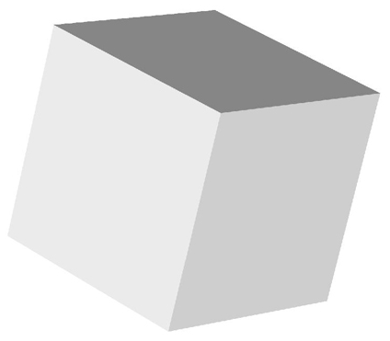
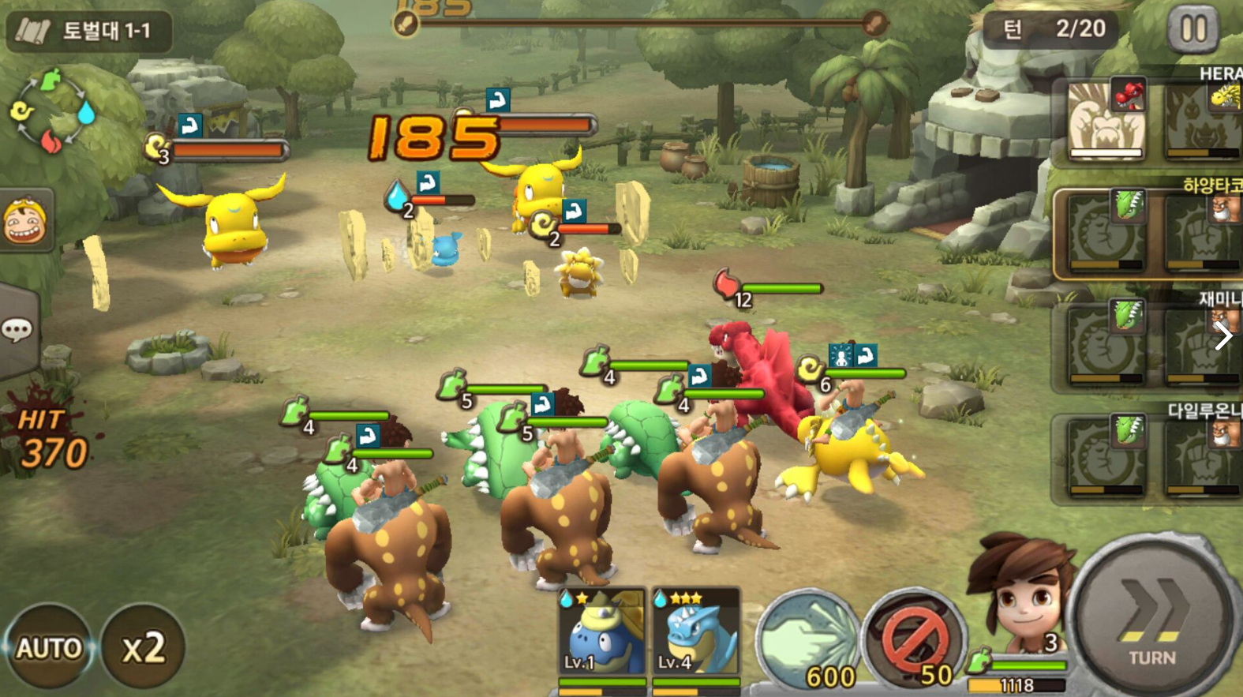
3D 게임 개발
2D에서 3D 게임으로 입성 시 급격한 난이도 상승
3D 큐브 <<<<<<<<<<<<<<<<<<<<< 3D 게임
매우 숙련된 수준의 수학 + 프로그래밍 필요
Stone Age, Netmarble

Slide 27
3D 게임 개발 입문자의 좌절
아이디어는 있는데 구현할 능력이 부족함
캐릭터는 어떻게 움직이지?
포탄은 어떻게 발사하지?
폭발은 어떻게 표현하지?
상당한 수준의 물리학과 수학적 원리 이해 필요

Slide 28

자동차 엔진 vs. 게임 엔진
자동차 엔진
고성능 자동차를 빠르게 생산하기 위해 타사 엔진을 사용
예) 쌍용 체어맨 : 벤츠 엔진 탑재
게임 엔진
고성능 게임을 빠르게 생산하기 위해 타사 엔진을 사용

Slide 29
게임 엔진
게임 개발용 각종 라이브러리 및 리소스 관리 툴
적은 노력으로 고품질의 결과물 생산 가능
구성 요소
렌더링 엔진
3차원 가상공간을 2차원 화면에 그리는 역할
물리 엔진
가상공간의 물체들이 물리법칙에 따라 움직이도록 처리 및 계산

Slide 30
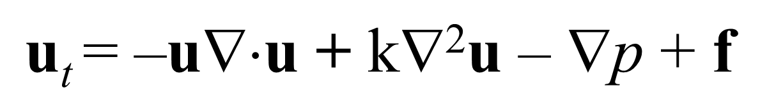
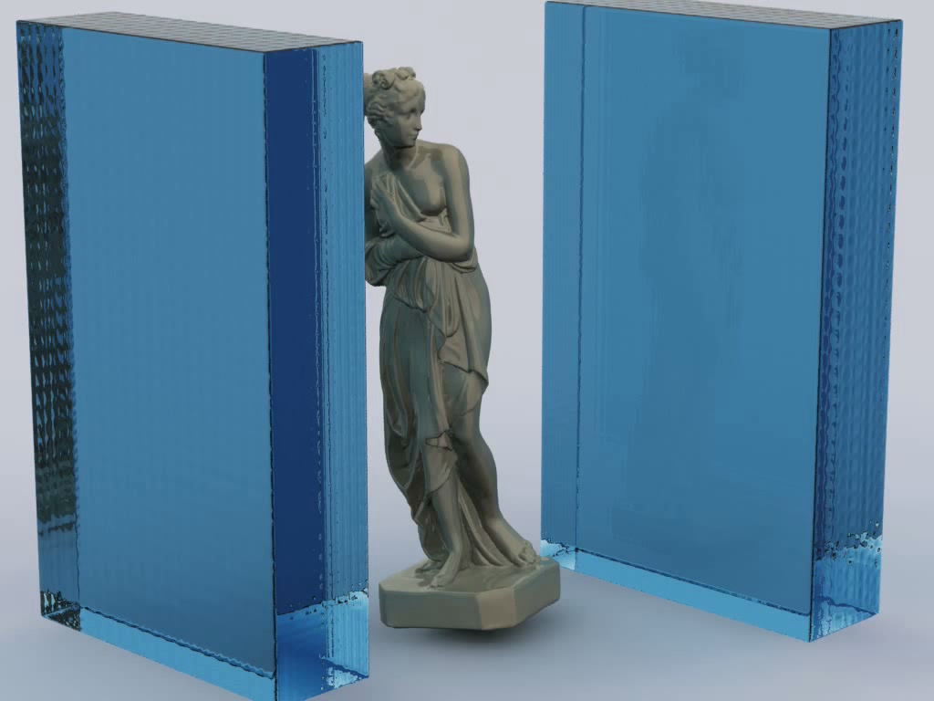
영화 vs. 게임
영화 : 품질
몇 십 초 분량의 고품질 영상을 얻기 위해 몇 시간씩 소요
게임 : 속도
초당 30장 이상의 이미지를 실시간으로 생성
u : 속도
t : 시간
p : 압력
k : 분산 요인
이류
점성
압력 흐름
외력
Navier-Stokes Equation
: 유체의 움직임을 정의

Slide 31

Unreal Engine
[Infiltrator]

Slide 32

Cry Engine

Slide 33
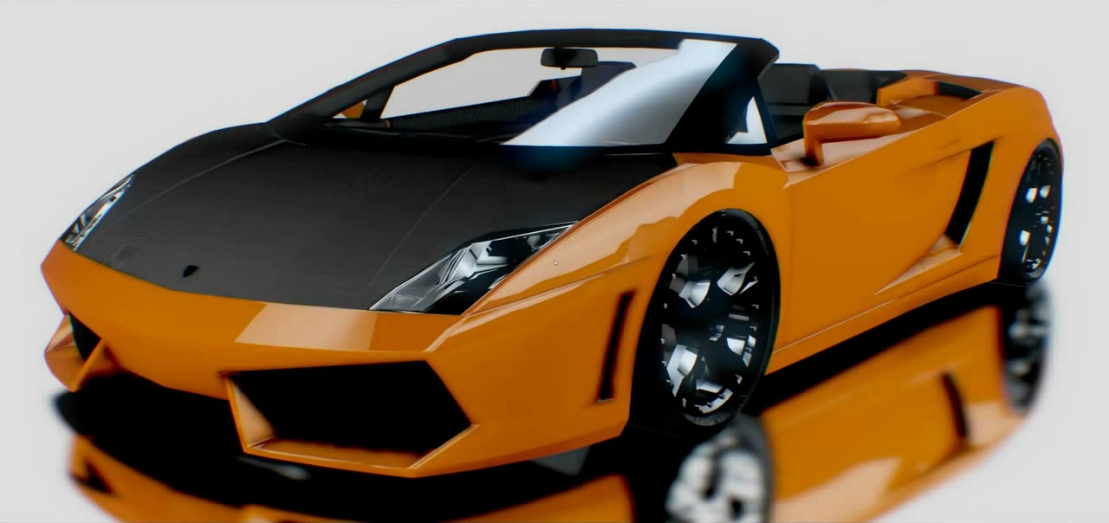
Unity3D (이하 ‘유니티’)
[High Dynamic Range Image Demo, Nvidia GTX780]

Slide 34
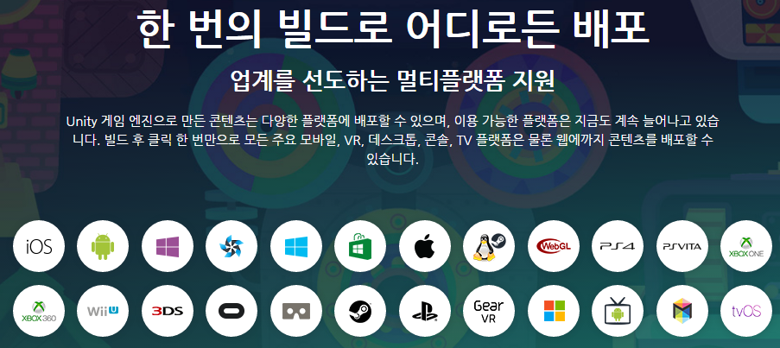
유니티의 특징
편리한 사용법
Asset Store
고품질 모델/텍스쳐 구매
저렴한 가격
1,500$(≒160만원) / 무료
Doom3: 60억원
Source: 35억원
Unreal: 30~60억원
Jupiter: 25억원
RenderWare: 25억원
Quake3 Arena: 25억원
Cry: 8억원
개발 환경
PC 또는 Mac
멀티플랫폼 지원
플래시 웹 플레이어
iOS(아이폰, 아이패드)
안드로이드
닌텐도 Wii
소니 플레이스테이션
마이크로소프트 XBox360
맥 OS X
윈도우
리눅스
웹 브라우저

Slide 35
유니티의 개발 언어
C#, 자바스크립트
스크립트 형태로 작성
대부분 기본적인 문법만 사용
2017 버전부터는 C# 스크립트 생성만을 지원
여전히 기존의 자바스크립트 코드는 동작함
스크립트 언어
소프트웨어의 동작을 대본(Script)처럼 순서대로 기술

Slide 36
유니티의 개발 환경
통합 개발 환경 제공
게임의 개발과 실행 환경을 통합
개발 도중 언제라도 게임을 실행시켜 테스트 가능
테스트 도중에 각종 변수의 상태 모니터링 가능
변수의 값을 직접 바꿔 가며 게임의 상태를 관찰 가능
다양한 2D 및 3D 모델링 툴 지원
대부분의 2D 및 3D 파일을 변환없이 사용 가능

Slide 37
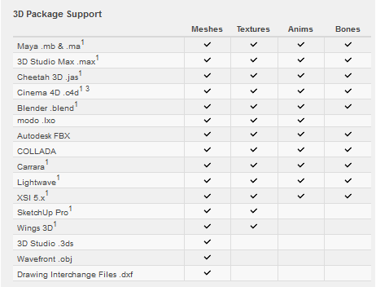
유니티가 지원하는 3D 모델링 포맷

Slide 38



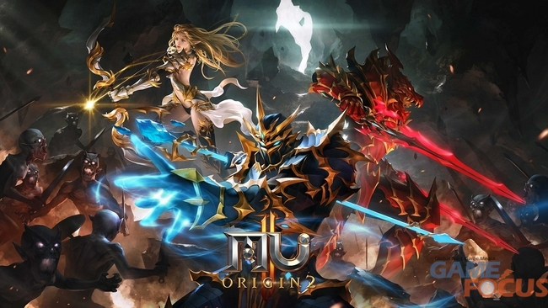
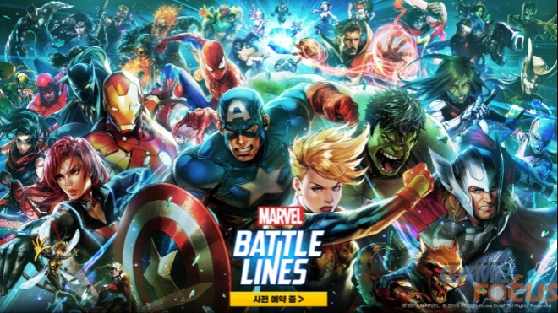
유니티로 개발된 게임
전세계 모바일게임의 50% 이상
구글플레이 최고 수익 Top 50 중 56%
2017.11 기준
Top 100 중 63%

Slide 39
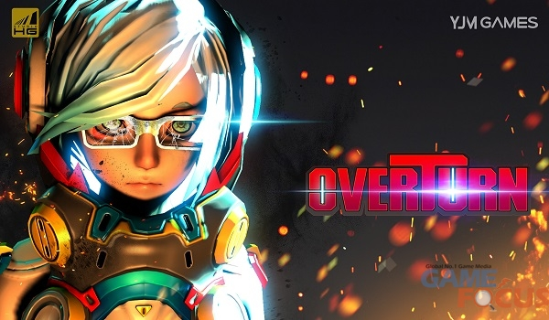

유니티로 개발된 VR/AR 게임

Slide 40
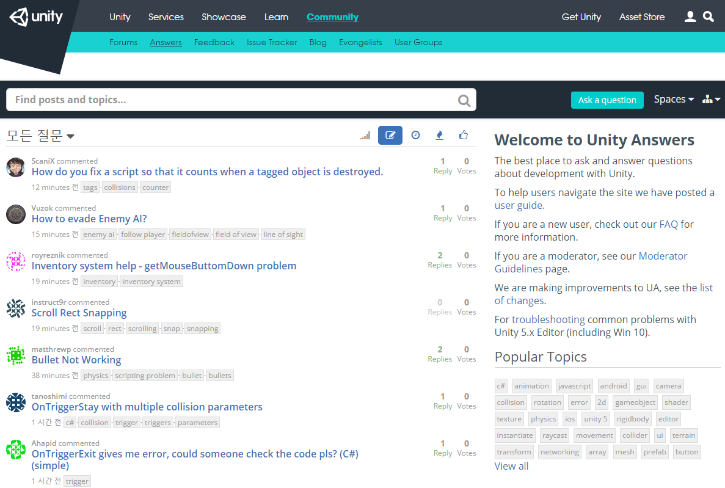
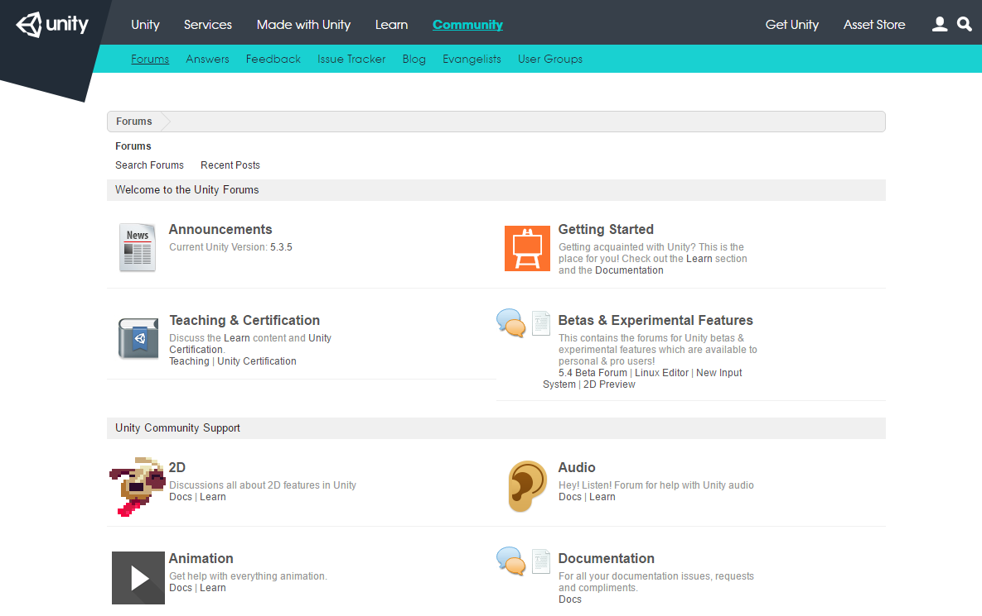
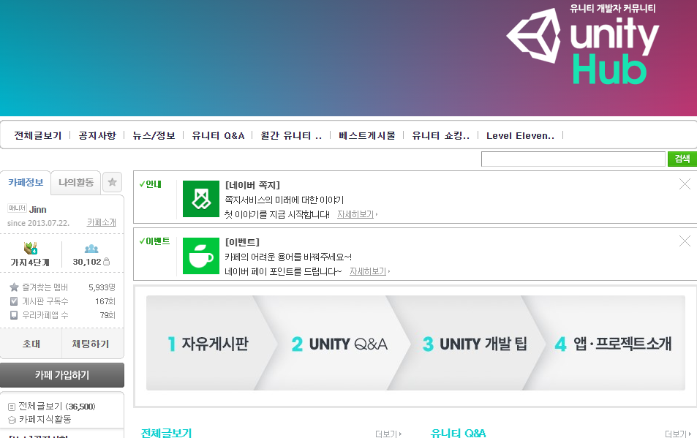
유니티 커뮤니티
http://answers.unity3d.com/index.html
http://forum.unity3d.com/
http://cafe.naver.com/unityhub/

Slide 41
유니티 엔진 설치

Slide 42
설치 준비
유니티 코리아 (http://korea.unity3d.com/)
다운로드 페이지
최신 버전(64비트만 지원): 2019.2.1f1
https://store.unity.com/download?ref=personal
32비트용 마지막 버전: 5.6.6f2
https://unity3d.com/kr/get-unity/download/archive?_ga=2.45807277.827751579.1504616318-2128119272.1504616318
설치 시 주의사항
설치 경로 내에 한글 불가
계정명 등이 한글일 경우 ‘내 문서’ 안에 포함되는 경로가 한글

Slide 43
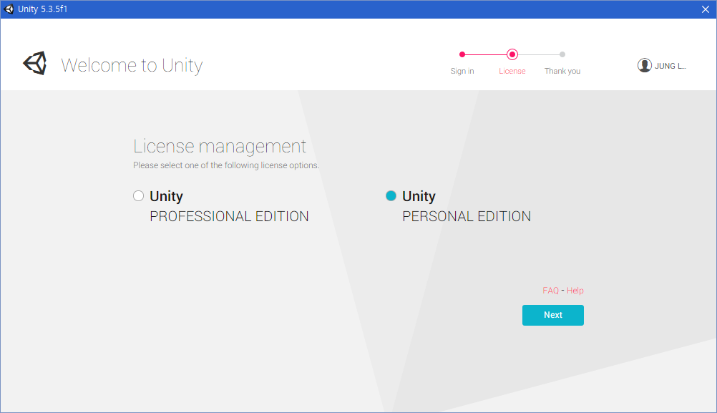
이용 방식 선택: 개인용(무료)

Slide 44
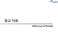
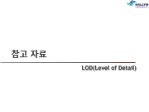
프로페셔널 에디션
전년도 매출 10만달러 이상의 기업
기능 | 내용
시작 화면 사용자 지정 | 게임 시작 시 나타나는 유니티 로고 변경
빌드 크기 | iOS나 Android로 빌드할 때 사용하지 않는 기능을 포함하지 않게 해서 용량 최적화
다크 스킨 | 유니티 에디터의 스킨
전체 화면 후처리 효과 | 블러와 같은 효과를 화면 전체에 걸쳐 표현 가능
Occlusion Culling | 카메라에 가까운 물체에 가려져 보이지 않는 물체들을 그리지 않음으로써 렌더링 성능 향상
NavMesh | 효율적인 경로 탐색
LOD 지원 | 카메라와 물체 사이의 거리에 따라 표현하는 디테일의 정도를 조절하여 렌더링 성능 향상
프로파일러 | 게임을 최적화하기 위해 CPU, RAM, 렌더링 처리에 걸리는 부하를 그래프로 표시

Slide 45
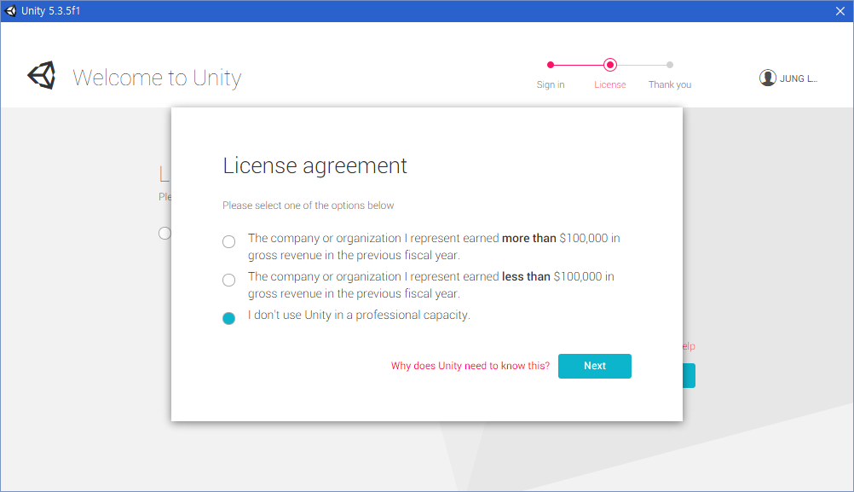
라이선스 선택

Slide 46
과제 #0 : 유니티 계정 등록
홈페이지 로그인 후 마이페이지 캡쳐 후 제출
스마트캠퍼스에 업로드
업로드 파일명: 학번_0.jpg 또는 학번_0.png
제출기한 : 2019/09/08, 23:59
연장 제출 불가

Slide 47
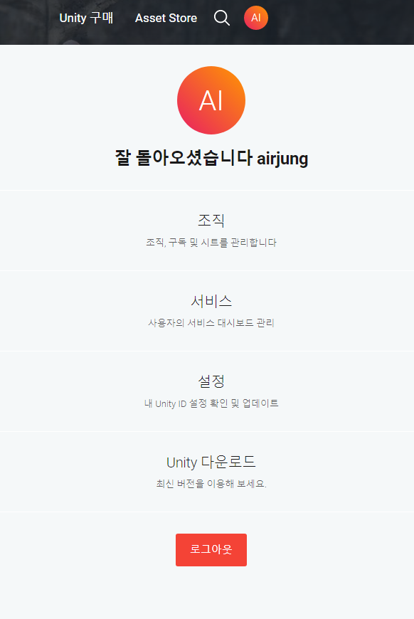
제출 화면 예제
홈페이지 로그인 후 우측 상단
페이지 캡쳐

Slide 48



Slide 49
참고 자료
LOD(Level of Detail)

Slide 50
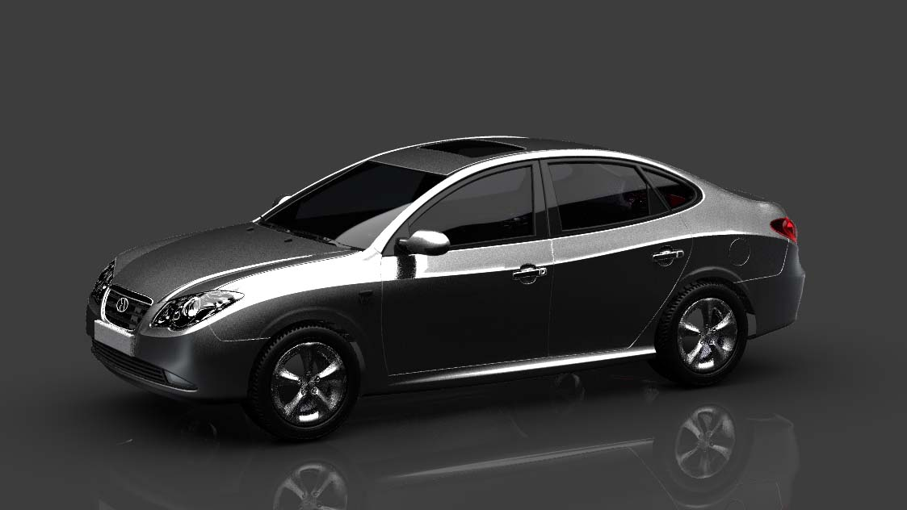

Level of Detail
3D 모델의 복잡도를 적응적으로 조절
모델이 화면상에 차지하는 면적이 작다면,
복잡한 모델을 사용하는 것은 비효율적
메모리 용량 및 렌더링 성능
간략화된 모델로 대체하여 성능을 향상

Slide 51
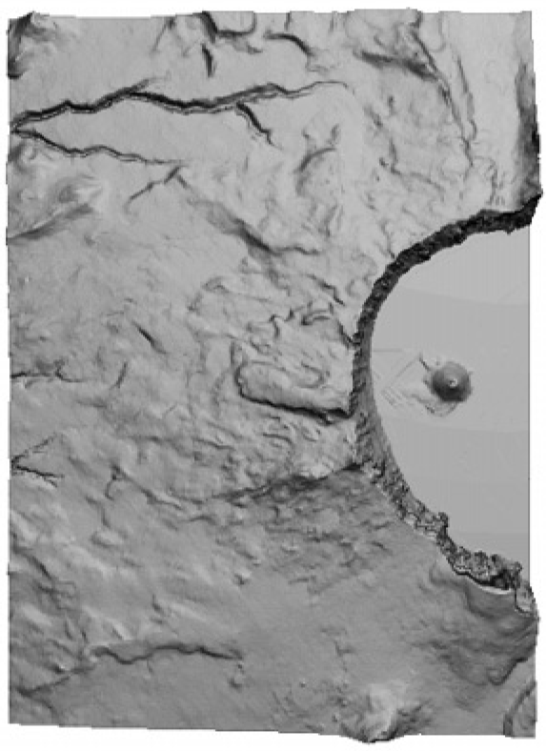
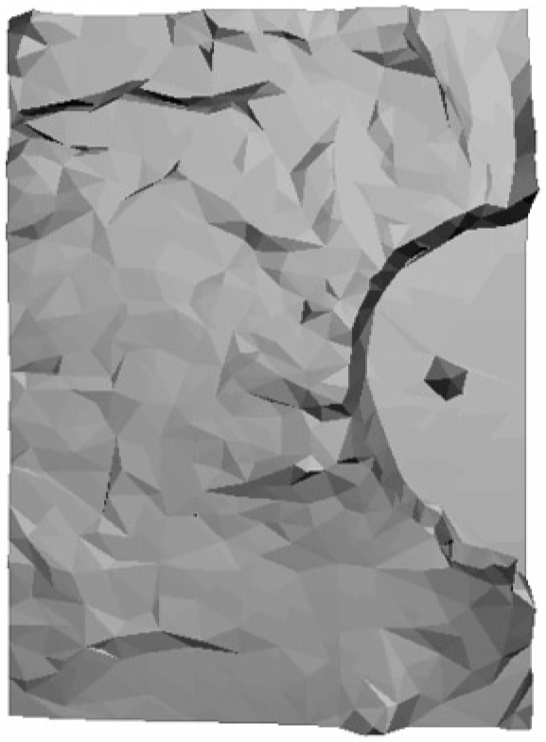
간략화 예제 #1: Crater Lake
0.5%
[199,114 삼각형]
[999 삼각형]

Slide 52
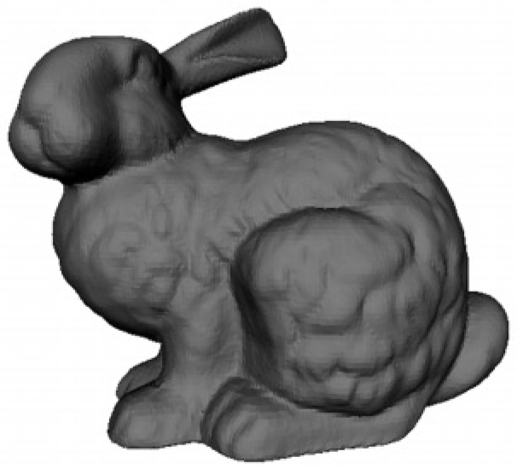

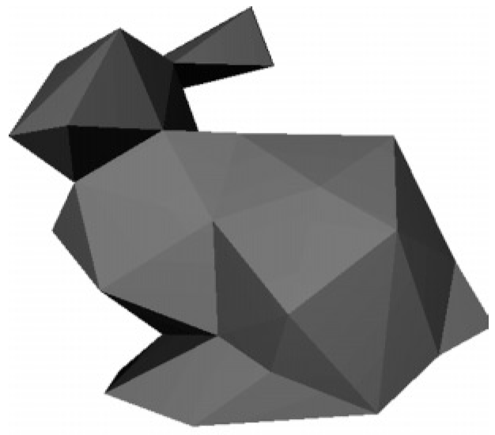
간략화 예제 #2: Stanford Bunny
100% 1.4% 0.14%
[69,451 삼각형]
[1,000 삼각형]
[100 삼각형]

Slide 53
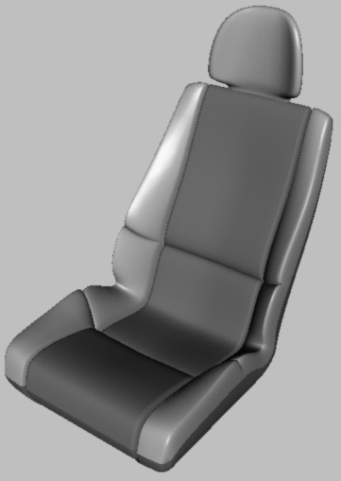
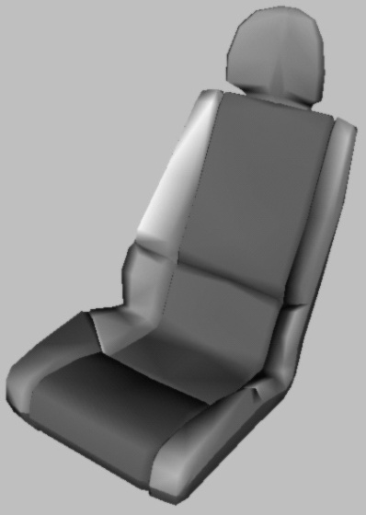
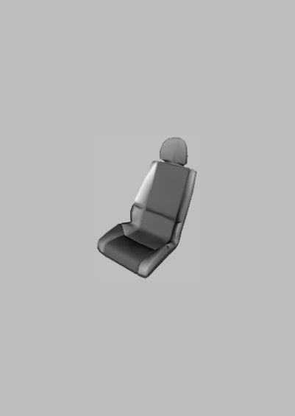
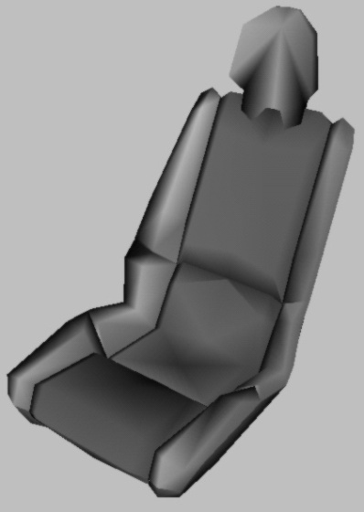

LOD 기초
기본 원리
몇 단계의 간략화된 모델을 미리 준비
정해진 기준에 따라 단계를 조절하며 모델을 교체
거리, 화면상의 차지하는 면적 등
문제: popping effect

Slide 54
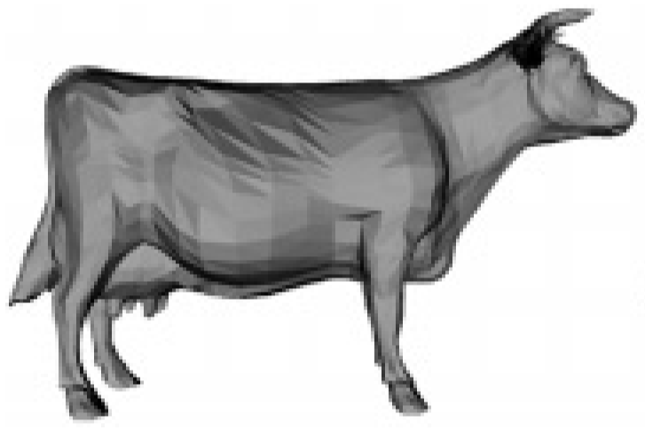

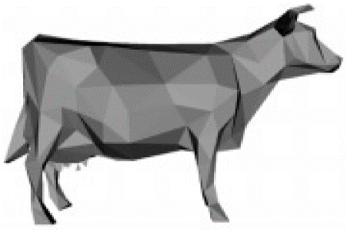
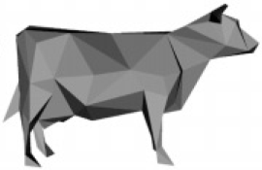

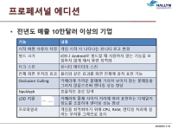

Popping Effect

